Slide 1
Семантико-когнітивне моделювання концепту МАЙДАН (на матеріалі німецькомовних Інтернет-ЗМІ)
Автор: студентка IV курсу групи ПР-11
Рогоза Ірина Костянтинівна
Науковий керівник: ст. викладач кафедри теорії та практики перекладу, к. філол. н.
Єгорова Олеся Іванівна

Slide 2
Метою дослідження
виступає моделювання лінгвокультурного концепту МАЙДАН з позицій семантико-когнітивного підходу на матеріалі дискурсу німецьких Інтернет-ЗМІ із застосуванням методів корпусної лінгвістики.

Slide 3
Реалізація мети передбачає виконання таких завдань:
1) окреслити теоретичні засади дослідження;
2) детермінувати концептуальні ознаки поняттєвого шару концепту МАЙДАН;
3) проінтерпретувати актуалізовані у дискурсі когнітивні метафори;
4) обгрунтувати цінність концепту МАЙДАН.

Slide 4
Результатом пізнання людиною об’єктивного світу виступає картина світу, до складу якої входять концепти як ментальні одиниці інформації.
Одним зі способів описання структури та наповнення концептів виступає тришарова модель.
Вона являє собою єдність поняттєвої, перцептивно-образної та валоративної складових.

Slide 5
Ім’я концепту МАЙДАН походить зі східних мов:
перська мова: ميدان‎ (meydân) – центральне місце зборів
арабська мова: ميدان‎ (maydān) – площа
Обидві лексеми еволюціонували від одиниці протоіндоєвропейського походження médyos («середній»).

Slide 6
Етимологічні паралелі імені концепту просліджуються серед генеалогічно неоднорідних мов:
лат. medius (середній, центральний);
нім. mittel (середній, центральний);
англ. middle (середній);
пол. między (посеред);
санск. मध्य (madhya) (центральний, середній).

Slide 7
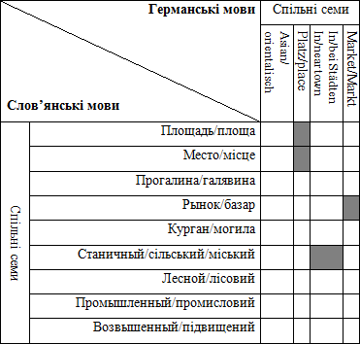
Семантичні сходження поняттєвого шару концепту МАЙДАН

Slide 8
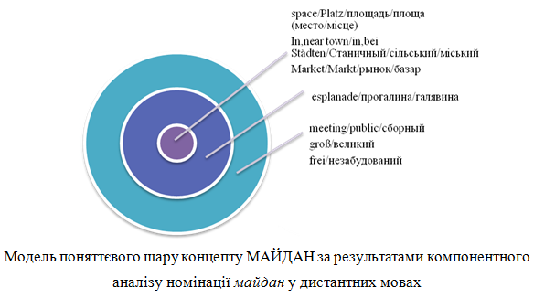
Модель поняттєвого шару концепту МАЙДАН

Slide 9
Встановлено концептуальні ознаки поняттєвого шару концепту МАЙДАН:
в діахронії: етимон імені концепту – «центральне, відкрите місце в полі зору людини», – корелює із символізмом майданівського революційного руху, його закликами до відкритості та прозорості ведення політики у країні за участі народу.

Slide 10
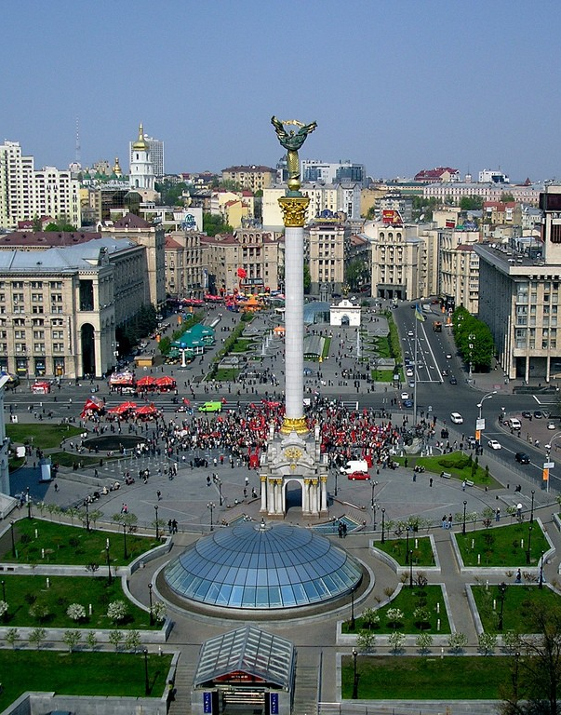
Встановлено концептуальні ознаки поняттєвого шару концепту МАЙДАН:
в синхронії: сучасне значення номінації майдан корелює з фактуальною інформацією про майдан як центральну площу міста

Slide 11
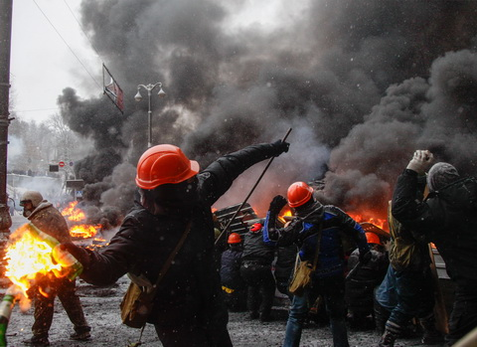
Метафорична концептуалізація майдану:
Der Maidan glich freilich noch immer einem Schlachtfeld …
(DiePresse.com, 20. Februar 2014).
Die Szenen auf dem Kiewer Maidan erinnern … an archaische mittelalterliche Kampfsituationen
(Berliner Zeitung, 13. Dezember 2014).

Slide 12
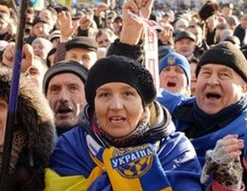
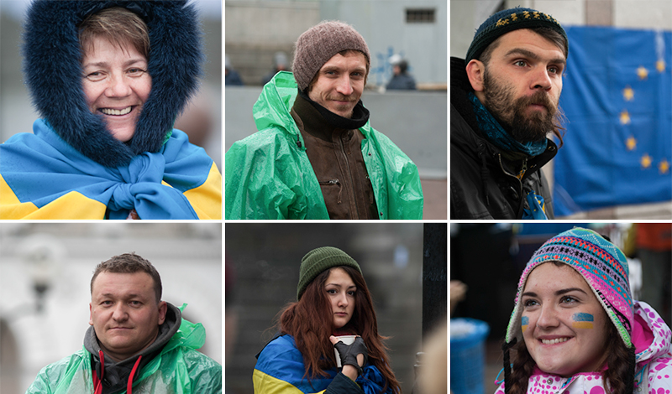
Метафорична концептуалізація майдану:
Maidan fordert Janukowitschs Kopf
(Stern, 21. Februar 2014).
„Die Regierung hat bewusst eine Provokation organisiert, um den Unabhängigkeitsplatz mit Blut und Gewalt auseinanderzujagen (Berliner Zeitung, 18. Februar 2014).

Slide 13
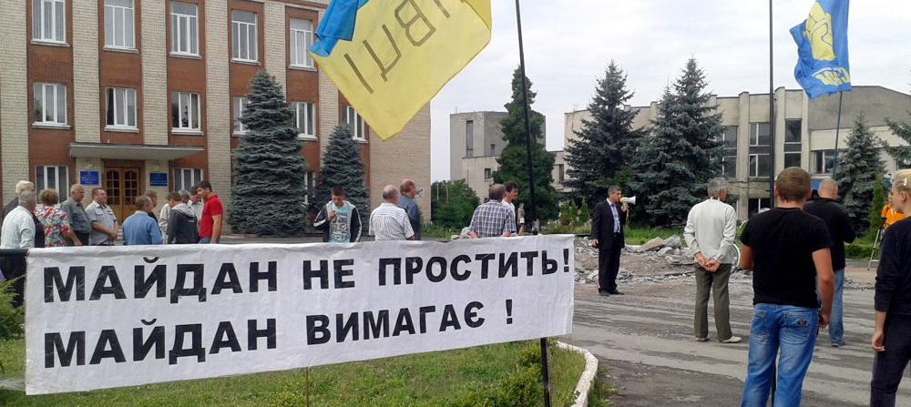
Метафорична концептуалізація майдану:
"Jetzt kontrolliert der Maidan ganz Kiew", betonte Parubij (Zeit Online, 22. Februar 2014).
Jedes Regierungsmitglied müsse neben dem Parlament auch die Zustimmung des Maidan haben (heise online, 25. Februar 2014).

Slide 14
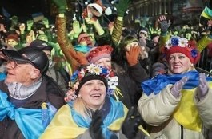
Цінність концепту МАЙДАН:
“Das Volk hat gewonnen, weil wir für unsere Zukunft gekämpft haben”…
(Die Welt, 23. Februar 2014).
Doch die Proteste durchliefen den komplizierten und tragischen Prozess, wie er mit der Entstehung einer neuen Zivilgesellschaft einhergeht (Ostpol.de, 30. Januar 2014).

Slide 15
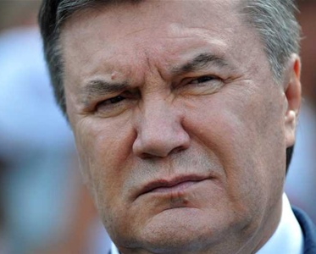
Цінність концепту МАЙДАН:
„Die Machthaber schaffen eine rechtliche Grundlage für die gewaltsame Räumung des Maidan“ … (SPIEGEL ONLINE, 16. Januar 2014).
„Terroristen vom Maidan haben Dutzende Menschen umzingelt und geschlagen.
(Reuters Deutschland, 22. Januar 2014).

Slide 16
Цінність концепту МАЙДАН:
Inzwischen seien die Parolen in Kiew wieder zu hören, die der ukrainische Nationalismus in den 30er Jahren des 20. Jahrhunderts hervorgebracht hätte. Sprüche wie "Ruhm der Nation! Tod den Feinden!", oder "Ukraine über Alles" seien auf dem Maidan inzwischen populär (heise online, 27. Januar 2014).

Slide 17
ВИСНОВКИ
В основі поняття «майдан» знаходиться образ центральної локалізації об’єкту. Периферійними («нарощеними») поняттєвими складовими вважаємо «frei/незабудований», «groß/великий», «meeting/public/сборный», «esplanade/прогалина/галявина».

Slide 18
ВИСНОВКИ
У ході дослідження було виокремлено низку базових метафоричних моделей, що експлікують перцептивно-образну складову концепту: МАЙДАН є ВІЙНА, МАЙДАН є ТЕАТР, МАЙДАН є ЖИВА ІСТОТА, МАЙДАН є ПРОЦЕС, МАЙДАН є ЦЕНТР, МАЙДАН рухається ВГОРУ, ВЛАДА рухається ВНИЗ.

Slide 19
ВИСНОВКИ
Виявлено три основні сторони-евалюатора майдану:
Протестувальники розглядають майдан як надію на створення нового громадянського суспільства;
Влада схильна давати майдану негативні оцінні характеристики;
ЗМІ надають майдану переважно негативну оцінку.

Slide 20
ДЯКУЮ ЗА УВАГУ!

